Slide 1


게임으로 배우는 파이썬
1

Slide 2

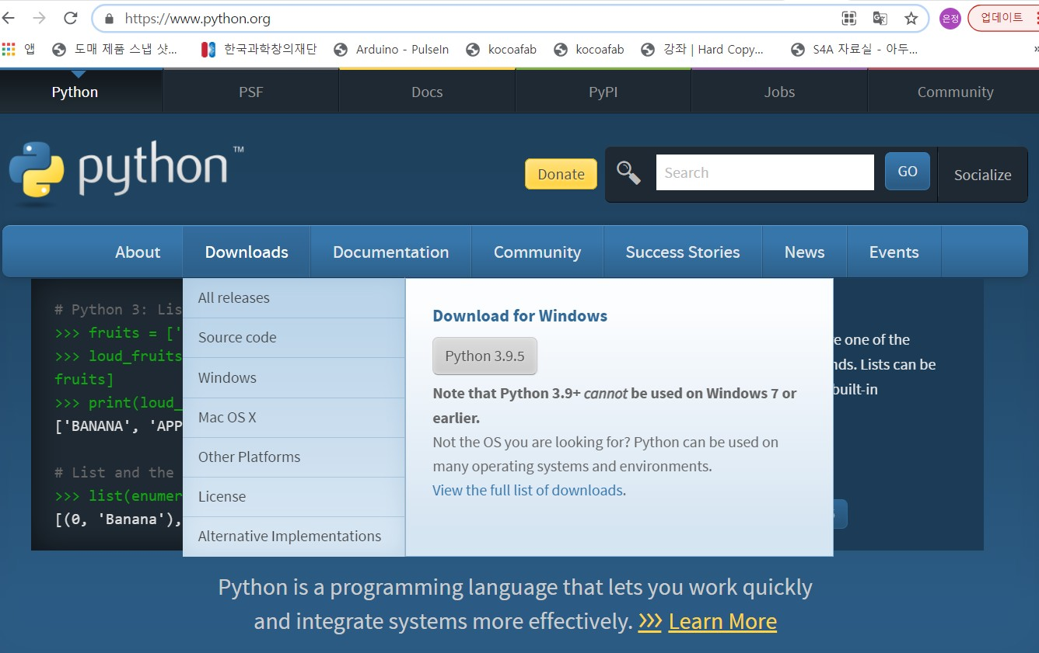
01. 파이썬 설치
https://www.python.org/
2

Slide 3
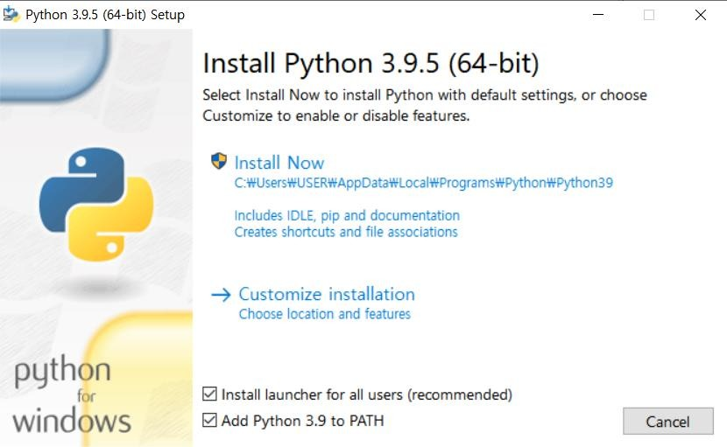
01. 파이썬 설치
②
①
3

Slide 4
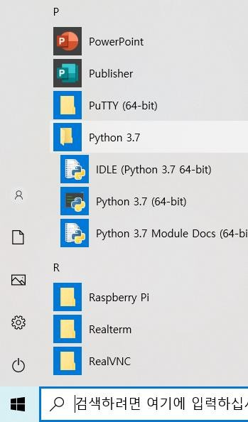
01. 파이썬 실행
②
IDLE(Integrated Development Environment)
- 통합 개발 환경
①
4

Slide 5
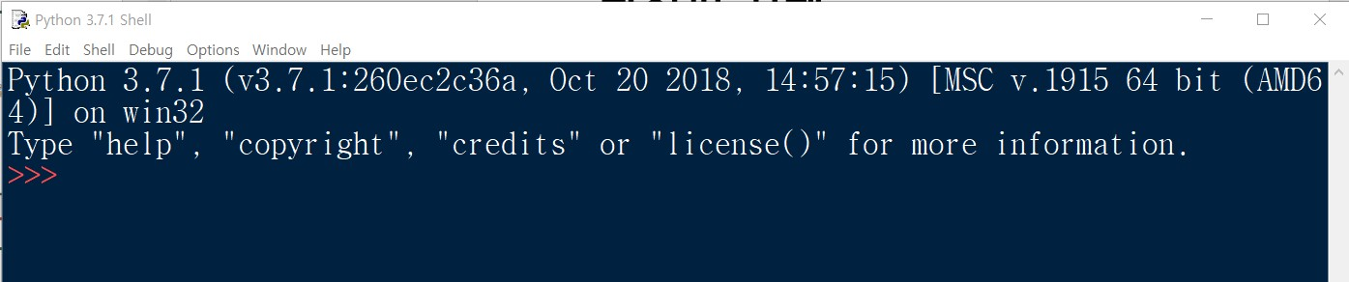
01. 파이썬 실행
파이썬 쉘(python shell) – 대화형 쉘(interactive shell),
인터랙티드 모드(interactive mode) 라고도 함
Read
프롬프트
Loop
Print
Eval
5

Slide 6
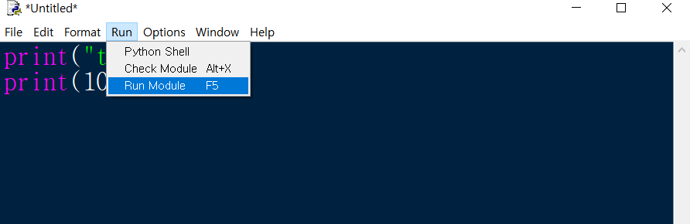
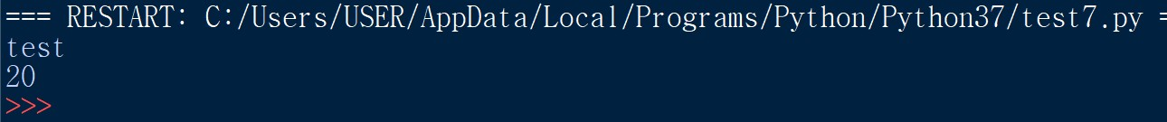
01. 파이썬 실행
스크립트 모드 – 편집, 파일로 저장 가능
실행결과
6

Slide 7
02. 식별자 기본 규칙
식별자 – 이름을 붙일 때 사용하는 단어 변수 이름, 함수 이름, 클래스 이름
변수 이름 규칙
영문자와 숫자, 밑줄 문자(_)로 이루어 진다
중간에 공백이 들어가면 안된다
첫 글자는 반드시 영문자 또는 밑줄 문자(_)
예약어(키워드)는 사용 불가 – if, elif, while, for…
대문자와 소문자는 구별된다 - sum ≠ SUM
내장함수는 사용하지 않는 것이 좋다 – print, sum, abs …
변수의 역할을 가장 잘 설명하는 이름을 지어야 한다
7

Slide 8
02. 식별자 기본 규칙
키워드 – 특별한 의미가 부여된 단어
False | None | True | and | as | assert
break | class | continue | def | del | elif
else | except | finally | for | from | global
if | import | in | is | lambda | nonlocal
not | or | pass | raise | return | try
while | with | yield
>>> import keyword
>>> print(keyword.kwlist)
8

Slide 9
02. 식별자 기본 규칙
스네이크 케이스(snake_case) : 단어 사이에 _ 기호를 붙여 식별자 만든다
캐멀 케이스(CamelCase) : 단어들의 첫 글자를 대문자로 만들어 식별자를 만든다
단어들의 첫 글자는 소문자로, 나머지 단어의 첫 글자는 대문자로 적는 방법(myNewCar)
스네이크 케이스 | 캐멀 케이스
item_list login_status character_hp rotate_angle | ItemList LoginStatus CharacterHp RotateAngle
9

Slide 10
03. 자료형
파이썬에서는 모든 것이 객체로 되어있다
변수에 저장되는 것은 실제 값이 아니고 객체의 참조 값(주소)이다
>>> x = 10
>>> id(x)
>>> x = 3
>>> y = x
>>> id(x)
>>> id(y)
10
x
3
x
>>> y = 10
>>> id(y)
3
10
x
y
10

Slide 11
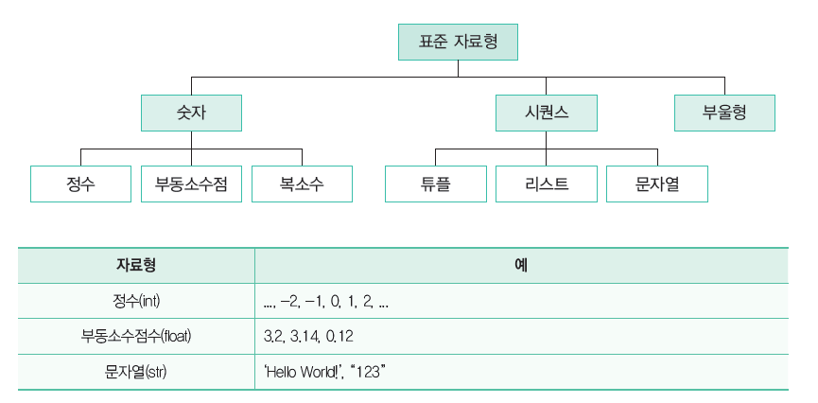
03. 자료형
>>> type(10)
>>> type(True)
>>> type(12.30)
>>> type(“hello”)
11

Slide 12
03. 자료형
불변 객체 : 한번 만들어지면 변경할 수 없는 객체 정수, 실수, 문자열, 튜플
가변 객체 : 직접 변경할 수 있는 객체
리스트, 딕셔너리, 세트, …
자료형
불변객 체
가변객 체
딕셔너 리
숫자
문자열
튜플
리스트
세트
12

Slide 13
03. 자료형
 | 리스트 | 튜플 | 사전
작성 방법 | [ ] 대괄호 | ( ) 소괄호 | { } 중괄호
데이터 구조 | 시퀀스(나열) | 시퀀스(나열) | 사전
접근 방법 | 변수[번호] | 변수[번호] | 변수[키]
특징 | 뮤터블 | 이뮤터블 | 번호는 없음
13

Slide 14
04. 제어문
3가지 제어 구조
순차구조(sequence) – 명령들이 순차적으로 실행되는 구조
선택구조(selection) – 둘 중의 하나의 명령을 선택하여 실행되는 구조
반복구조(iteration) – 동일한 명령이 반복되면서 실행되는 구조
순차구조
선택구조
반복구조
명령어
거짓
거짓
조건
참
조건
참
명령어
명령어
명령어
명령어
명령어
14

Slide 15
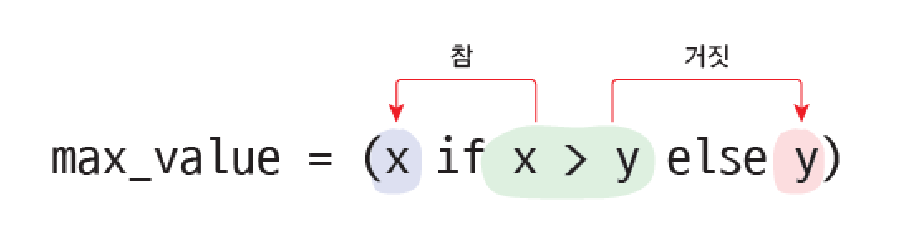
04. 제어문
삼항 연산자 (조건 연산자)
>>> a=[10, 5, 30, 9, 253, 1]
>>> max = min = a[0]
>>> for x in a:
max = x if x > max else max min = x if x < min else min
>>> max
>>> min
15

Slide 16
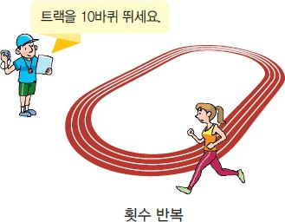
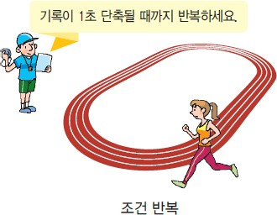
04. 제어문
반복의 종류
횟수 반복(for 문): 정해진 횟수만큼 반복한다.
조건 반복(while 문): 특정한 조건이 성립되는 동안 반복한다.
16

Slide 17
04. 제어문
횟수 반복
반복의 횟수를 미리 아는 경우에 사용
for 변수 in 시퀀스 :
문장
시퀀스에 더 이상 항목이 없으면
시퀀스에 항목이 있는가?
시퀀스의 다음 항목
문장을 실행
17

Slide 18
04. 제어문
조건 반복
특정한 조건이 만족되는 동안 계속 반복
while 조건 :
문장
조건이 거짓이면
조건
조건이 참이면
문장을 실행
18

Slide 19
04. 제어문
for 변수 in 시퀀스 :
반복 실행할 명령어
시퀀스에 항목이 있는가?
참
거짓
var ← sequence의 다음 항목
명령문 블록
19

Slide 20
04. 제어문
>>> for i in [1, 2, 3, 4, 5] :
print(i, “Good morning”)
>>> for i in range(10):
print(i, end=‘ ‘)
>>> for i in range(1, 10):
print(‘9 x %d = %2d’ %(i, 9*i))
20

Slide 21
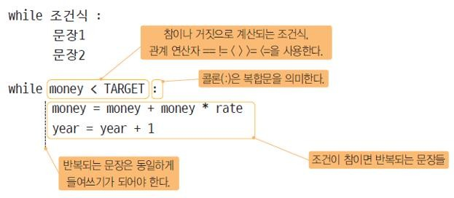
04. 제어문
어떤 조건이 만족되는 동안(조건이 참인 동안) 반복
21

Slide 22
04. 제어문
투자금이 2배가 되는데 걸리는 시간 계산
# money.py
TARGET = 2000
money = 1000
year = 0
rate = 0.07
# 목표 금액 # 초기 자금 # 연도
# 이자율
# 현재 금액이 목표 금액보다 작으면 반복한다.
while money < TARGET :
money = money + money * rate year = year + 1
print(year, "년")
22

Slide 23
04. 제어문
리스트 내포
- 리스트의 요소를 생성하는 문장을 리스트 안에 넣는다
[ expression for x in old_list if filter(x) ]
출력식 변수의 범위 조건(선택사항)
>>> squares = [ ]
>>> for x in range(10):
if x % 2 == 0:
squares.append(x*x)
>>> squares = [ x*x for x in range(10) if x % 2 == 0 ]
>>> [x*2 for x in [1,2,3,4,5]]
23

Slide 24
04. 제어문
리스트 내포
>>> prices = [135, -545, 922, 356, -992, 217]
>>> mprices = [ i if i > 0 else 0 for i in prices ]
>>> mprices
>>> list1 = [ 3, 4, 5]
>>> list2 = [ x*2 for x in list1]
>>> n1 = [ x for x in range(10) if x % 2 == 0 ]
>>> n2 = [ x*3 for x in range(10) if x % 2 == 0 ]
>>> list1 = [‘apple’, ‘banana’, ‘tomato’, ‘kiwi’, ‘watermelon’, ‘pear, ‘peach’]
>>> items = [ word[0] for word in list1 ]
>>> result = [ len(w) for w in list1 ]
24

Slide 25
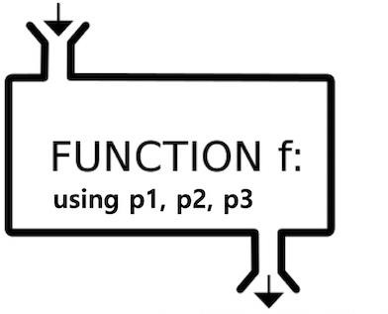
05. 함수
함수 : 일을 수행하는 코드의 덩어리
def 키워드로 함수 정의 후 함수 호출하여 사용
프로그램 안에서 중복된 코드를 제거한다
코드를 간결하게 유지할 수 있다
여러 번 호출하여 사용 가능. 다른 프로그램에서도 재사용될 수 있다
하나의 큰 프로그램을 나누어 작성할 수 있어 구조화된 프로그래밍이 가능 → 가독성 증대, 유지관리 쉬워진다
입력
“hello”
함수
len()
출력
5
25

Slide 26
05. 함수
함수 작성하고 호출하기
def 함수이름 (<매개변수1>, <매개변수2>,…) : 명령어
명령어
return <값>
“hello”
len()
5

Slide 27
05. 함수
인수와 매개변수
인수(argument) : 호출 프로그램에 의해 함수에 전달되는 값(정보)
매개변수(parameter) : 이 함수에 전달되는 값을 전달받는 변수
➔ 함수가 호출될 때마다 인수는 함수의 매개 변수로 전달된다.
반환 값(return value) : 함수가 호출한 곳으로 반환하는 작업의 결과값
return 키워드 사용
수식 또는 값을 뒤에 쓸 수 있다
함수로부터 반환된 값은 변수에 저장하여 사용
함수가 값을 반환하지 않을 경우 None 반환

Slide 28
05. 함수
함수에 여러 개의 입력 전달
>>> def get_sum(start, end) :
sum = 0
for i in range(start, end+1) : sum += i
return sum
>>> sum10 = get_sum(1, 10)
>>> print ('Add 1 to 10 : ', sum10)
>>> sum100 = get_sum(1, 100)
>>> print ('Add 1 to 100 : ', sum100)

Slide 29
05. 함수
디폴트 인수
- 함수의 매개변수가 가지는 기본 값
>>> def greet(name, msg):
print(“안녕”, name + ‘, ‘ + msg)
>>> print(“철수”, “좋은 아침!”)
>>> print(“영희”) ➔ 에러
>>> def greet(name, msg = “별일 없죠?”): print(“안녕”, name + ‘, ‘ + msg)
>>> print(“영희”)
>>> print(“철수”, “좋은 아침!”)

Slide 30
05. 함수
키워드 인수
인수의 이름을 명시적으로 지정해서 전달하는 방법
위치 인수(positional argument)와 같이 사용하는 경우는 위치 인수가 먼저 나와야 한다
>>> def calc(x, y, z):
print(x) print(y) print(z)
return x + y + z
>>> calc(10, 20, 30)
>>> calc(x=10, y=20, z=30)
>>> calc(y=20, x=10, z=30)
>>> calc(10, y=20, z=30)

Slide 31
05. 함수
가변 인수 함수
인수의 개수가 정해지지 않은 가변인수에 사용
매개변수 앞에 *을 붙여 사용
함수 안에서는 반복문으로 처리
def 함수이름 ( *매개변수) :
명령어
>>> def add_many(*args) : result = 0
for i in args : result = result + i
return result
>>> add_many(20, 30)
>>> add_many(1,2,3,4,5,6,7,8,9,10)
>>> add_many(1,3,5,7,9)
>>> add_many()
31

Slide 32
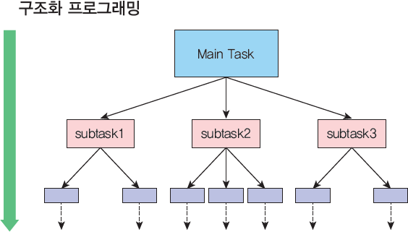
05. 함수
함수를 사용하는 이유
소스 코드의 중복성을 없애준다.
한번 제작된 함수는 다른 프로그램을 제작할 때도 사용이 가능하다.
복잡한 문제를 단순한 부분으로 분해할 수 있다.
➔ 소스의 가독성이 좋아진다.

Slide 33
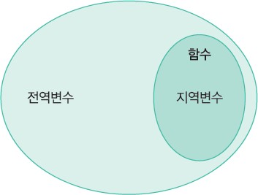
05. 함수
변수의 범위
지역변수(local variable)
함수 안에서 생성되는 변수
함수 안에서만 사용 가능.
함수가 호출될 때 생성되고 함수 호출 종료 시 사라짐
전역변수(global variable) :
함수의 외부에서 생성된 변수
프로그램 어디서나 사용 가능

Slide 34
05. 함수
함수 안에서 전역변수 사용하기
전역변수와 지역변수는 같은 이름을 가질 수 있다
함수 안에서 전역변수의 값을 변경하면 지역변수로 처리한다.
global 키워드로 함수 안에서 전역변수를 사용할 수 있다.

Slide 35
05. 함수
람다 함수(무명 함수)
이름은 없고 몸체만 있는 함수
한 번 사용되는 함수를 만드는데 사용
lambda 키워드로 만든다.
print()를 호출할 수 없고, 계산만 가능하다.
여러 개의 매개변수를 가질 수 있으나 반환 값은 하나만 있어야 함
return 키워드가 필요 없다.
lambda 매개변수1, 매개변수2, … : 수식
lambda x, y : x+y

Slide 36
05. 함수
람다 함수
>>> (lambda x, y : x + y) (2, 3)
>>> bb = (lambda x, y : x + y) (2, 3)
>>> print(bb)
>>> sum = lambda x, y : x + y
>>> sum(4, 3)
>>> result = sum(4, 3)
>>> print(result)
>>> min = (lambda x, y : x if x < y else y)
>>> min(100, 200)

Slide 37
05. 함수
map 함수
- 리스트나 튜플의 요소 전체에 대해서 어떤 처리를 할 때 사용
map( 처리를 하는 함수, 리스트나 튜플)
>>> def make_double(x):
return x * 2
>>> list(map(make_double, [1,2,3]))
>>> list(map(lambda x: x*2, [1,2,3]))

Slide 38
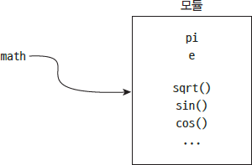
06. 모듈
모듈 : 각종 변수, 함수, 클래스를 담고 있는 파일
.py. 파일 단위로 작성
패키지 : 특정 기능과 관련된 여러 모듈을 묶은 것
파이썬 표준 라이브러리 : 파이썬에 기본으로 설치된 모듈과 패키지, 내장 함수
를 묶은 것

Slide 39
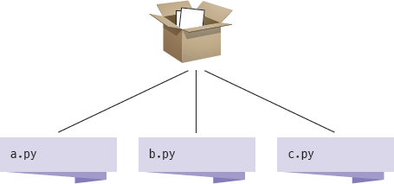
06. 모듈
모듈 : 함수나 변수 또는 클래스를 모아 놓은 파일
길어지는 파일을 여러 개의 파일로 분할 – 유지 보수가 쉽다
다른 파이썬 프로그램에서 불러와 사용할 수 있게 만든 파이썬 파일 모듈 안에 있는 함수들은 import 문장으로 다른 모듈로 포함될 수 있다

Slide 40
06. 모듈
import : 이미 만들어진 파이썬 모듈을 사용할 수 있게 해주는 명령어
모듈 이름은 .py를 제거한 파이썬 파일 이름이다
import 모듈이름
>>> import mod1
>>> mod1.add(11, 33)
>>> mod1.sub(23, 10)
from 모듈이름 import 모듈함수
>>> from mod1 import add
>>> add(23, 100)
>>> from mod1 import add, sub
>>> from mod1 import *
import 모듈이름 as 별명
>>> import mod1 as m
>>> m.add(22, 44)
>>> m.sub(82, 11)
40

Slide 41
06. 모듈
import 모듈
import 모듈1, 모듈2
모듈.변수
모듈.함수()
모듈.클래스()
>>> import math
>>> math.pi 3.141592653589793
>>> import math
>>> math.sqrt(4.0) 2.0
>>> math.sqrt(2.0)
1.4142135623730951

Slide 42
06. 모듈
import 모듈 as 이름 ➔ 모듈이름(별명)지정
>>> import math as m
>>> m.pi
3.141592653589793
>>> m.sqrt(3.0) 1.7320508075688772
from | 모듈 | import | 변수
from | 모듈 | import | 함수
from | 모듈 | import | 클래스
➔ 모듈의 일부만 가져오기
>>> from math import pi
>>> pi 3.141592653589793
>>> from math import sqrt
>>> sqrt(4.0) 2.0

Slide 43
06. 모듈
from 모듈 import 변수, 함수, 클래스 ➔ 모듈 안의 여러 개 변수, 함수, 클래스 가져오기
>>> from math import pi, sqrt
>>> pi 3.141592653589793
>>> sqrt(2.0)
1.4142135623730951
from 모듈 import * ➔ 모듈 안의 모든 변수, 함수, 클래스 가져오기
>>> from math import *
>>> pi
3.141592653589793
>>> sqrt(2.0) 1.4142135623730951

Slide 44
06. 모듈
from 모듈 import 변수 as 이름
➔ 모듈의 일부를 가져온 뒤 이름 지정하기
from 모듈 import 변수 as 이름1, 함수 as 이름2, 클래스 as 이름3
>>> from math import sqrt as s
>>> s(3.0)
1.7320508075688772
>>> from math import pi as p, sqrt as s
>>> p 3.141592653589793
>>> s(2.0) 1.4142135623730951

Slide 45
06. 모듈
# square2.py
base = 2
거듭제곱 구하기
def square(n):
return base ** n
>>> import square2
>>> print(square2.base) 2
>>> print(square2.square(5)) 32
>>>
# main.py
import square2
print(square2.base) print(square2.square(10))
45

Slide 46
06. 모듈
모듈에 클래스 작성하기
#person.py class Person:
def init (self, name, age, address): self.name = name
self.age = age self.address = address
def greeting(self):
print('안녕하세요. 저는 {0}입니다.'.format(self.name))
# main1.py
import person
maria = person.Person('마리아',20,'서울') maria.greeting()
46

Slide 47
06. 모듈
스크립트 파일로 실행하거나 모듈로 사용하는 코드 만들기
# calc.py
def add(a, b): return a + b
def mul(a, b): return a * b
if name == ' main ':
파일을 독립적으로 실행시키면 실행되지만 다른 파일에서 import 할 때에는 실행되지 않는다
print(add(10, 20))
print(mul(10, 20))
 | 30 |  | ➔ calc.py 실행하면 출력
 | 200
 | >>> import | calc | ➔ calc 를 모듈로 사용시 if 문 이하 실행되지 않음

Slide 48
07. PyGame
파이썬 게임용 라이브러리
GUI를 도입해 대화형 프로그램 작성 가능
윈도우 생성, 이미지 출력, 마우스 움직임과 클릭 인식, 소리 재생
>>> import pygame ➔ 에러
➔ pygame 라이브러리 설치
➔ 명령어 창에서 설치
c:\...\Python313> python –m pip install pygame
>>> import pygame
>>>
➔ 에러 없으면 됨

Slide 49
07. PyGame
pygame 사용 프로그램 템플릿
# 1 - 패키지 불러오기
import pygame
from pygame.locals import * import sys
# 2 - 상수 정의하기
BLACK = (0, 0, 0)
WINDOW_WIDTH = 640
WINDOW_HEIGHT = 480
FRAMES_PER_SECOND = 30
# 3 - 파이게임 환경 초기화하기
Filename : pygameWindow.py
pygame.init()
window = pygame.display.set_mode((WINDOW_WIDTH, WINDOW_HEIGHT)) clock = pygame.time.Clock()
# 4 - 이미지, 소리 등 애셋 불러오기
# 5 - 변수 초기화하기
49

Slide 50
07. PyGame
# 6 - 무한루프 수행하기
while True:
# 7 - 이벤트 발생 검사 및 처리하기
for event in pygame.event.get():
# Clicked the close button? Quit pygame and end program if event.type == pygame.QUIT:
pygame.quit() sys.exit()
# 8 - ‘프레임당’ 처리해야 할 일 정의하기
# 9 - 윈도우 내 내용물(요소) 지우기
window.fill(BLACK)
# 10 - 윈도우 내 모든 요소 그리기
# 11 - 윈도우 갱신하기 : 윈도우에 포함될 모든 요소를 실제 윈도우에 출력
pygame.display.update()
# 12 - 윈도우 갱신 주기 늦추기
clock.tick(FRAMES_PER_SECOND) # make pygame wait

Slide 51
07. PyGame
이벤트
프로그램이 실행 중일 때 발생하는 사건.
➔ 마우스 움직임, 마우스 클릭, 키보드 누르기..
프로그램이 반드시 대응하거나 선택적으로 대응할 수 있다.
대부분의 이벤트는 사용자 행동 때문에 발생.
이벤트 기반 GUI 프로그램은 무한 루프 속에서 계속 실행됨

Slide 52
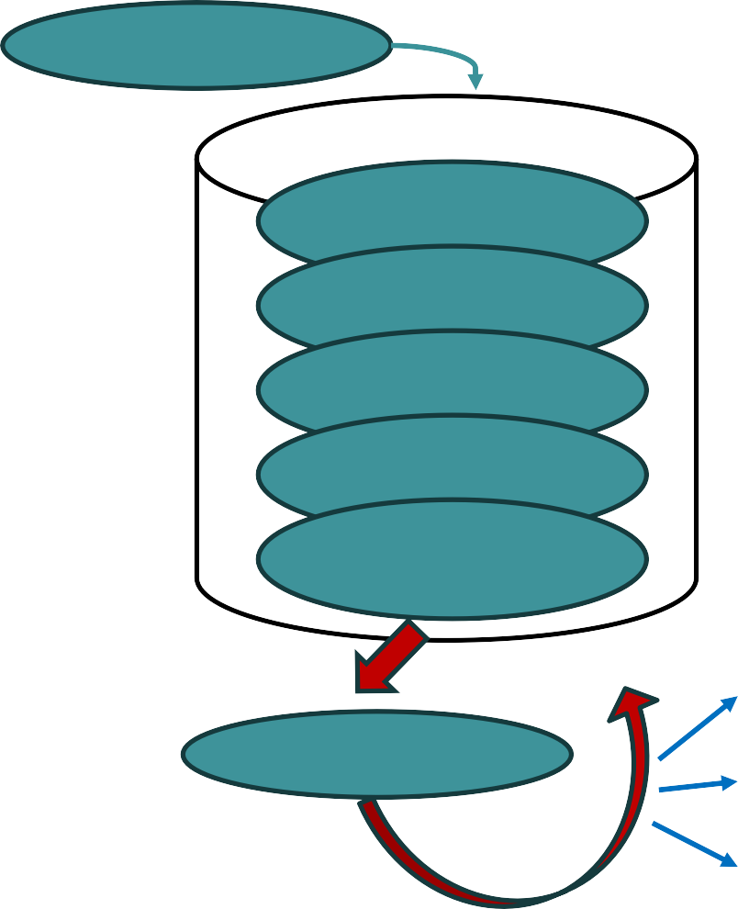
07. PyGame
윈도우 어플리케이션 동작
마우스 이동
다시 그리기
마우스 이동 마우스 이동 마우스 클릭 키 누르기
이벤트 큐
마우스 이동할 때의 처리
마우스 클릭할 때의 처리 키 눌렀을 때의 처리
➔이벤트 종류에 따라 처리 52
이벤트를 꺼낸다
키 누르기
메인 루프

Slide 53
07. PyGame
이벤트의 처리
type 프로퍼티를 보고 이벤트 종류 구분
마우스 클릭
MOUSEBUTTONDOWN
마우스 이동
MOUSEBUTTONDOWN , MOUSEMOTION, MOUSEBUTTONUP
키 누르기
KEYDOWN
➔ event.key 조사
K_RIGHT, K_LEFT, K_UP, K_DOWN

Slide 54


07. PyGame
좌표계
Y축
(0,0)
₁ 1 2 3 4 5 6 7
2
3
4
5
6
7
X축
4
3
2
X축
(0,0)¹
X축
-4 -3 -2 -1
-1
-2
-3
-4
1 2 3 4
표준 데카르트 좌표계
Y축
PC의 좌표계

Slide 55
07. PyGame
Rect 객체
- PyGame에서 직사각형(위치와 크기)을 지정할 때 사용하는 클래스
Rect(left, top, width, height)
Rect((left, top), (width, height))
>>> r = Rect(30, 20, 60, 40)

Slide 56
07. PyGame
Rect 객체의 프로퍼티
>>> r = Rect(30, 20, 60, 40)
(0, 0)
30
90
topleft
topright
left
midtop
right
20 top
60 width, w
midleft
midright
40
height, h
center
(centerx, centery)
60
bottom
bottomleft
midbottom
bottomright

Slide 57
07. PyGame
Rect 객체의 주요 매서드
copy() | Rect 객체를 복제한다
move(x, y) | (x, y) 이동한 Rect를 반환, 자신은 이동하지 않는다
move_ip(x, y) | 자신(Rect)을 (x, y) 이동한다
inflate(x, y) | 현재값에서 (x, y)만큼 크기를 변경한 Rect 반환
inflate_ip(x, y) | 자신의 사이즈를 (x, y) 만큼 변경
union(Rect) | 자신과 인수의 Rect를 포함하는 최소 Rect 반환
contains(Rect) | 인수의 Rect를 포함하는지 아닌지 여부를 반환
collidepoint(x, y) | (x, y)라는 점이 자신에게 포함되는지 아닌지 여부를 반환
colliderect(Rect) | Rect와 자신에게 겹침이 있는지 없는지(충돌) 반환

Slide 58

07. PyGame
이미지
- .png, .jpg, .gif 등 표준 그래픽 파일 유형 지원
① 이미지를 컴퓨터 메모리로 불러온다.(일단 Surface라는 영역에 그린다)
② 해당 이미지를 애플리케이션 윈도우에 출력한다.(그Surface를 화면에 복사)
Font 이미지 Load
Render
Python
문자의 Surface
이미지의 Surface
그리는 대상의 Surface

Slide 59
07. PyGame
이미지
load(filename) → Surface 객체 반환
blit(source, dest, area=None, special_flags=0) → Rect blit ➔ Surface 복사명령 , 복사할 곳의 객체 메서드
복사할 곳.blit(원본, (10, 10))

Slide 60
07. PyGame
이미지
∙∙∙∙∙∙
# 3 - 파이게임 환경 초기화하기
pygame.init()
window = pygame.display.set_mode((WINDOW_WIDTH, WINDOW_HEIGHT)) clock = pygame.time.Clock()
# 4 - 이미지, 소리 등 애셋 불러오기
ballImage = pygame.image.load(‘images/ball.png’)
∙∙∙∙∙∙
# 10 - 윈도우 내 모든 요소 그리기
window.blit(ballImage, (100, 200))
# 11 - 윈도우 갱신하기 : 윈도우에 포함될 모든 요소를 실제 윈도우에 출력
pygame.display.update()
# 12 - 윈도우 갱신 주기 늦추기
clock.tick(FRAMES_PER_SECOND)
60

Slide 61
07. PyGame
문자
font 객체를 작성
render 메서드를 사용하여 문자의 비트맵(Surface)을 작성
이미지처럼 blit를 사용해 화면에 복사
pygame.font.SysFont(name, size, bold=False, italic=False) → Font 객체 반환
render(text, antialias, color, background=None) → Surface 객체 반환,
sysfont = pygame.font.SysFont(None, 72)
message = sysfont.render(“Hello Python”, True, (0, 128, 128))
message_rect = message.get_rect() message_rect_center = (200, 100)
……..
SURFACE.blit(message, message_rect)

Slide 62
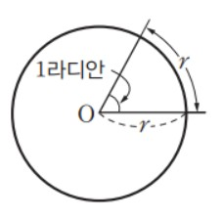
08. 기타 알아 둘 사항
라디언
어느 한 원 위의 점이 원점을 중심으로 반지름의 길이만큼 한 방향으로 움직였을
때 대응하는 각의 크기를 1라디안(radian)이라고 정의. 원주만큼 움직였을 때 대응하는 각의 크기는 2π rad.
90
𝜋/2
180
0, 360
𝜋
0, 2𝜋
270
3𝜋/2

Slide 63
08. 기타 알아 둘 사항
객체의 이동 표현
방향과 크기를 가지고 이동할 때 sin/cos 활용하여 x, y 좌표로 표현 각도 θ는 라디언
Filename : pygameWindowImageMove.py
x s
s x sinθ
sinθ
각도 θ
θ
θ
cosθ
s x cosθ

Slide 64
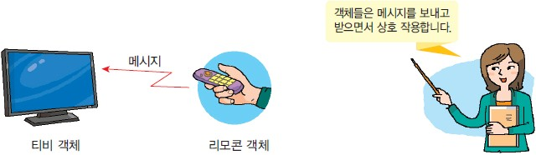
09. 객체지향
객체 지향 프로그래밍에서는 서로 관련 있는 데이터와 함수를 묶어서 객체
(object)로 만들고 이들 객체들이 모여서 하나의 프로그램이 된다.

Slide 65
09. 객체지향
절차 지향 프로그래밍(procedural programming) : 프로시저(procedure)를 기반
으로 하는 프로그래밍 방법
객체 지향 프로그래밍(OOP : Object-Oriented Programming) : 소프트웨어를 객체로 구성하는 방법
객체 지향 프로그래밍
절차 지향 프로그래밍
객체
객체
메인 프로그램
데이터
데이터
함수 1
함수 3
함수 2
함수
함수
메소드
함수 5
함수
함수
함수 4
65

Slide 66
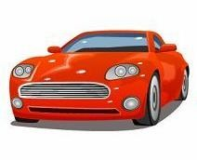
09. 객체지향
객체 지향 프로그래밍 : 데이터와 함수를 하나의 덩어리로 묶어서 생각하는 방법
물건 ➔ 객체(object) , 인스턴스
물건의 특징(속성) : 메이커, 모델, 색상, 연식, 가격 ➔ 프로퍼티
물건의 조작(동작) : 주행하기, 방향 전환, 정지 ➔ 메서드
객체 = 변수 + 함수
속성
메이커
모델
색상
연식
가격
동작
주행하기
방향 바꾸기
주차하기

Slide 67

09. 객체지향
클래스(class) : 똑같은 무언가를 계속해서 만들어낼 수 있는 설계도면
객체(object) : 클래스로 만든 피조물
클래스로부터 만들어지는 각각의 객체를 그 클래스의 인스턴스(instance) 라 한다
클래스
객체
철수 자동차
Car
영희 자동차
길동 자동차

Slide 68
09. 객체지향
생성자 : 객체를 만들기 위한 전용 함수
형식 class 클래스이름:
def init (self, …):
…
def 메소드1(self, …):
…
def 메소드2(self, …):
…
생성자(Constructor)
예 class Counter:
def init (self):
생성자 정의
self.count = 0
def increment(self):
self.count += 1
메소드 정의

Slide 69
09. 객체지향
클래스 작성하기
class Counter:
def init (self):
self.count = 0 def increment(self):
self.count += 1
a = Counter()
print("count 의 값 : ", a.count) a.increment()
print("count 의 값 : ", a.count)

Slide 70
09. 객체지향
파이썬에서는 클래스 당 하나의 생성자만 허용한다.
class Counter:
def init (self, initvalue = 0):
self.count = initvalue
def increment(self): self.count += 1
a = Counter(100)
print("count 의 값 : ", a.count)
increment()
print("count 의 값 : ", a.count)
b = Counter()
print("count 의 값 : ", b.count) b.increment()
print("count 의 값 : ", b.count)

Slide 71
09. 객체지향
변수
self 매개변수 : 객체 자신을 참조하는 변수
객체.메소드() 로 사용 ➔ 객체가 self 로 전달됨
인스턴스 변수 : 생성자 안에서 생성된 변수, 앞에 self가 붙는다
클래스 전체에서 사용 가능
지역 변수 : 함수 안에서 선언되는 변수
전역 변수 : 함수 외부에서 선언되는 변수

Slide 72
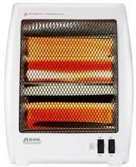
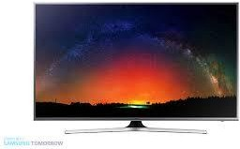
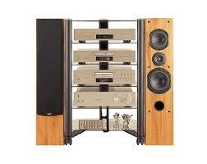

09. 객체지향
상속(inheritance) : 기존에 존재하는 클래스로부터 코드와 데이터를 이어받고 자 신이 필요한 기능을 추가하는 기법
구체화 추상화
부모클래스
전자제품 전원 ON/OFF
자식클래스
계절가전 온도 조절
상속
자식클래스
AV 기기 음량 조절

Slide 73
09. 객체지향
부모 클래스(super class, base class) : 추상적
자식 클래스(sub class, derived class) : 구체적
부모 클래스 | 자식 클래스
Animal(동물) | Lion(사자), Dog(개), Cat(고양이)
Bike(자전거) | MountainBike(산악자전거), RoadBike, TandemBike
Vehicle(탈것) | Car(자동차), Bus(버스), Truck(트럭), Boat(보트), Motorcycle(오토바이), Bicycle(자전거)
Student(학생) | GraduateStudent(대학원생), UnderGraduate(학부생)
Employee(직원) | Manager(관리자)
Shape(도형) | Rectangle(사각형), TTriangle(삼각형), Circle(원)

Slide 74
09. 객체지향
전원 ON/OFF 메서드 음량 변경 메서드
AV 인터페이스
상속
상속
채널 변경 메서드 방송 예약 메서드
주파수 변경 메서드
TV 인터페이스
라디오 인터페이스

Slide 75
09. 객체지향
상속(inheritance)
>>> import pygame
>>> class MyRect(pygame.Rect): def flip(self):
self.width, self.height = (self.height, self.width)
>>> r = MyRect(10, 20, 30, 40)
>>> r.size (30, 40)
>>> r.flip()
>>> r.size
(40, 30)

Slide 76
09. 객체지향
상속(inheritance)
class Audio:
def init (self, power, volume):
self.power = power
self.volume = volume
def switch(self, on_off):
self.power = on_off def set_volume(self, vol):
self.vol = vol def tune(self):
str = “La la la …” if
self.power else “turn it on”
print(str)
mp3 = Audio(False, 8) mp3.set_volume(12) mp3.tune()
class TV:
def init (self, power, volume, size): slef.power = power
self.volume = volume
self.size = size
def switch(self, on_off): self.on_off = on_off
def set_volume(self, vol): self.vol = vol
def watch(self):
str = “have fun!!” if self.power
else “switch on”
print(str)
obj = TV(True, 14, 40) obj.switch(True) obj.watch() obj.set_volume(10)

Slide 77
09. 객체지향
Audio
power volume
switch set_volume tune
TV
power volume size
switch set_volume watch
AudioVisual
power volume
switch set_volume
Audio |  |  | TV
 |  |  | size
tune |  |  | watch

Slide 78
09. 객체지향
# classInheritance.py
class AudioVisual:
def init (self, power, volume): self.power = power self.volume = volume
def switch(self, on_off): self.on_off = on_off
def set_volume(self, vol): self.vol = vol
class Audio(AudioVisual):
def init (self, power, volume): super(). init (power, volume)
def tune(self):
str = “La la la …” if self.power else “turn it on”
print(str)

Slide 79
09. 객체지향
class TV(AudioVisual):
def init (self, power, volume, size): super(). init (power, volume) self.size = size
def watch(self):
str = “have fun!!” if self.power else “switch on”
print(str)
Obj1 = TV(False, 12, 40) Obj1.switch(True) Obj1.watch()
#print(“TV volume : “, Obj1.volume)
Obj2 = Audio(True, 15) Obj2.set_volume(6) Obj2.tune()
#print(“Audio volume : “, Obj2.volume)

